Slide 2
Sistema de Contabilidad de Reducción de Emisiones y Remoción de Gases Efecto Invernadero (SCRR-GEI)
Richard Ferley Cárdenas Domínguez
Líder temático SCRR-GEI / Subdirección de Estudios Ambientales / Grupo de Cambio Global
Instituto de Hidrología, Meteorología y Estudios Ambientales - IDEAM

Slide 3



AGENDA
Agenda
Antecedentes nacionales e internacionales.
Sistemas de información de Cambio Climático.
El SNICC y el Sistema de Contabilidad de Reducción de Emisiones y Remoción de GEI (SCRR-GEI).
Sistema de Contabilidad de Reducción de Emisiones y Remoción de GEI. (SCRR-GEI).
Flujo de información del SCRR-GEI.
Avances.
Divulgación de la información de cambio climático.
01
02
03
04
05
06
07

Slide 4
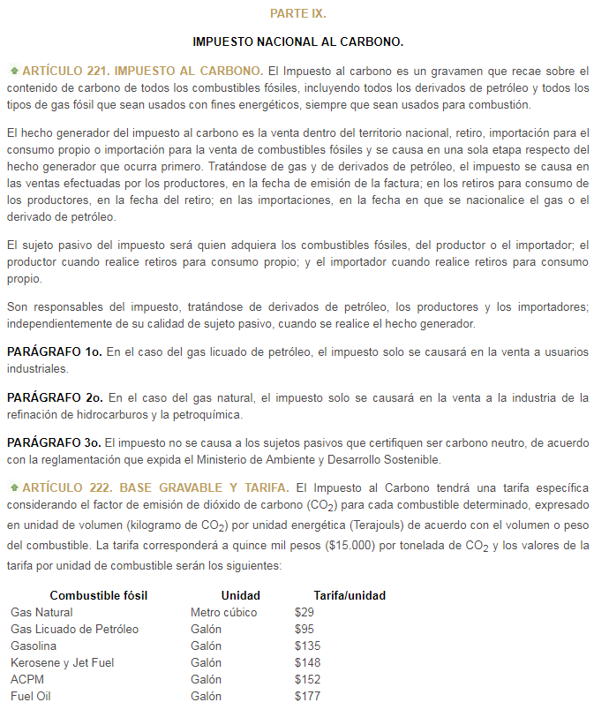

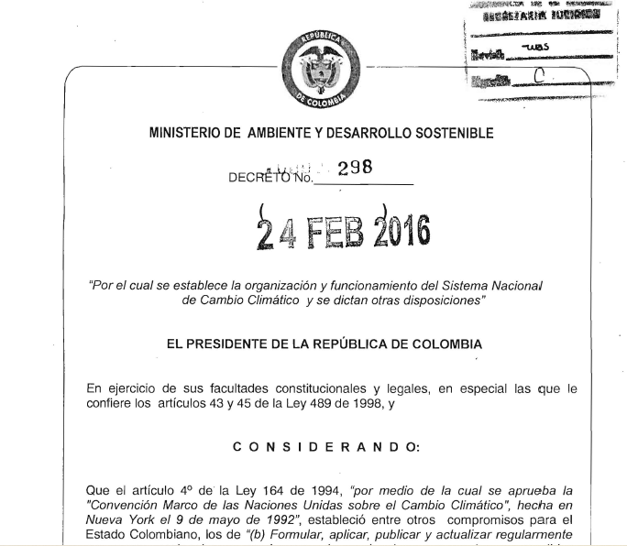
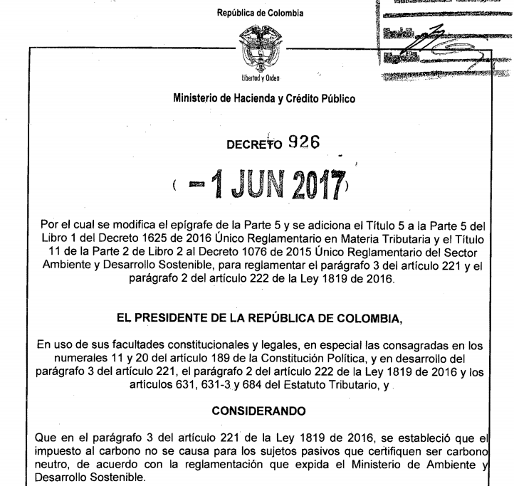
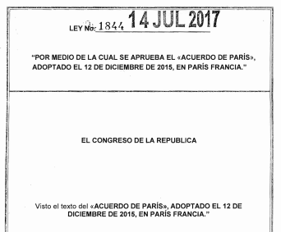
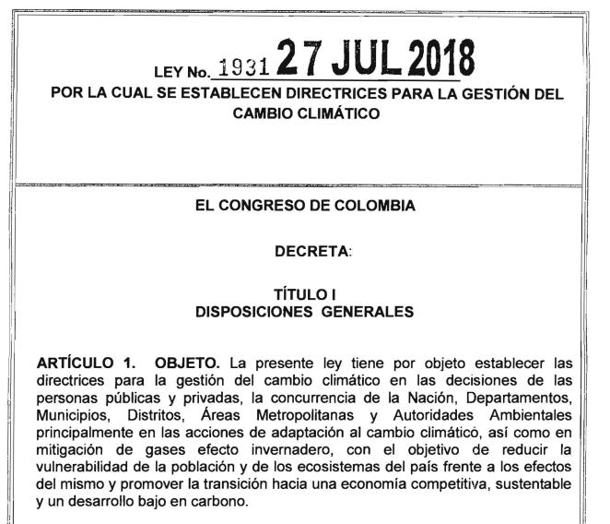
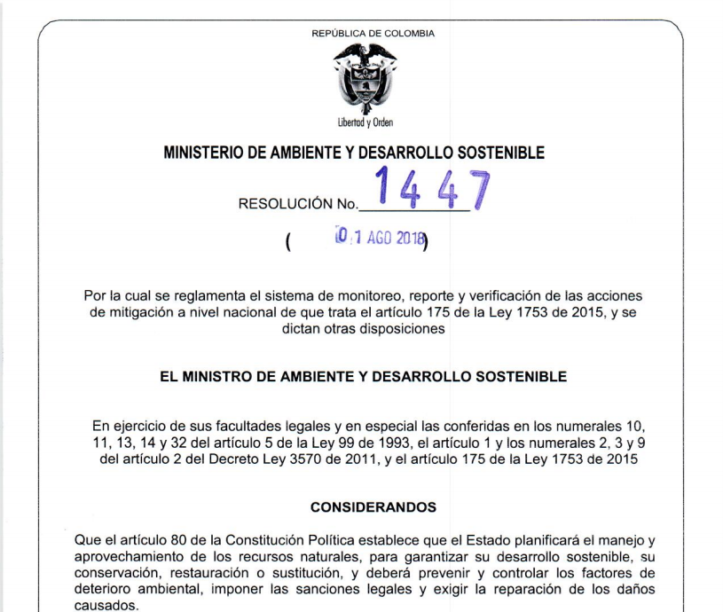
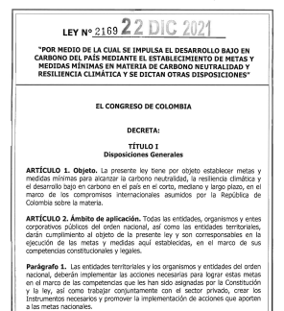
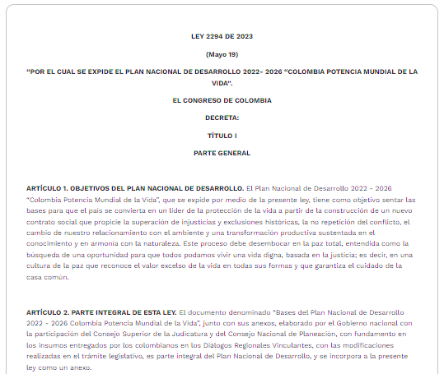
Antecedentes nacionales e internacionales
1.
SISCLIMA
Decreto 298 de 2016
IMPUESTO AL CARBONO
Ley 1819 de 2016
POLÍTICA NACIONAL DE CAMBIO CLIMÁTICO
2017
MECANISMO DE NO CAUSACIÓN
Decreto 926 de 2017
RATIFICACIÓN ACUERDO DE PARÍS
Ley 1844 de 2017
LEY DE CAMBIO CLIMÁTICO
Ley 1931 de 2018
SISTEMA MRV
Resolución 1447
de 2018
MODIFICACIÓN
RES 1447
Resolución 831 de 2020
ACREDITACIÓN
ORGANISMOS VERIF
Decreto 446 de 2020
LEY ACCIÓN CLIMÁTICA
Ley 2169 de 2023
LEY PND 2022 - 2026
Ley 2294 de 2023
Figura 1. Hitos normativos sobre la gestión del cambio climático.

Slide 5
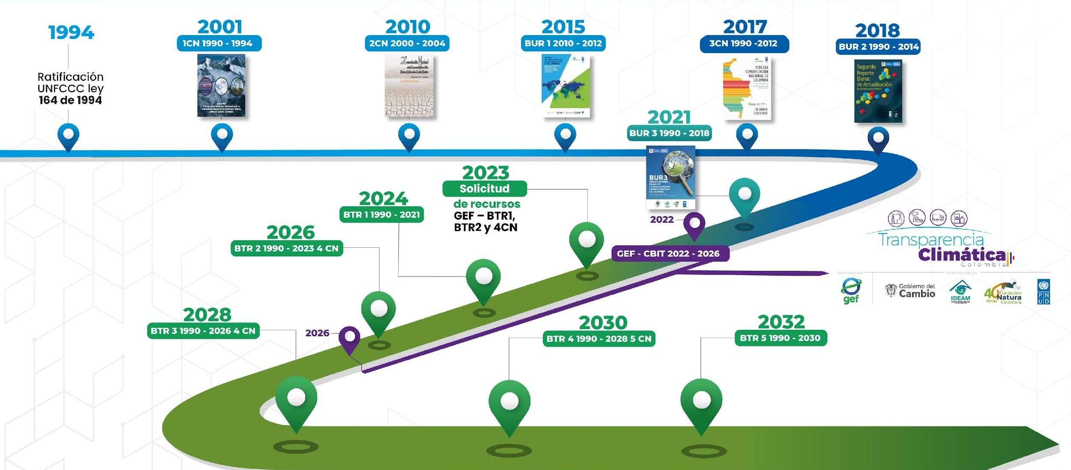

Antecedentes nacionales e internacionales
1.
2020
Figura 2. Compromisos bajo el Acuerdo de París y la CMNUCC.

Slide 6
Sistemas de información de Cambio Climático
2.
RESOLUCIÓN 1383 DE 2023
Reglamenta el sistema MRV de mitigación, el RENARE y
el SCRR-GEI.
Sistema de Monitoreo, Reporte y Verificación de acciones de mitigación
SISTEMA MRV
seguimiento continuo a los procesos de implementación de las acciones de adaptación al cambio climático y a la medición y evaluación de sus impactos y beneficios.
Sistema de Monitoreo y Evaluación de adaptación al cambio climático
SNICC
SISTEMA
M&E
SISTEMA MRV
DE FINANCIAMIENTO
Sistema de Monitoreo, Reporte y Verificación para el financiamiento climático
Gestión de recursos, el financiamiento, instrumentos y receptores.
Propósito: Coordinar y articular institucional, sectorial y territorialmente el país para facilitar la gestión y divulgación de datos e información en materia de cambio climático y su gestión.

Slide 7
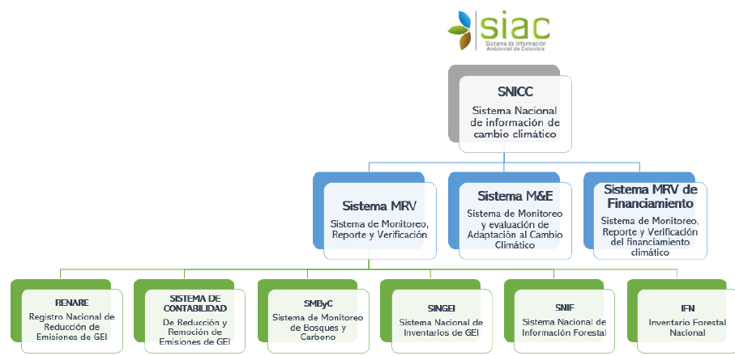
El SNICC y el Sistema de Contabilidad de Reducción de Emisiones y Remoción de GEI (SCRR-GEI)
3.
Figura 3. El SCRR-GEI dentro de la estructura del SNICC.

Slide 8

SISTEMA DE CONTABILIDAD DE REDUCCIÓN DE EMISIONES Y REMOCIÓN DE GEI (SCRR-GEI)

Slide 9



Sistema de Contabilidad de Reducción de Emisiones y Remoción de GEI (SCRR-GEI)
4.
¿Qué es?
¿Qué no es?
Una plataforma tecnológica para la generación de reportes nacionales e internacionales requeridos sobre contabilidad.
NO es un sistema para registrar iniciativas de mitigación de GEI.
NO es una plataforma para declarar acciones de mitigación.
Suministra información organizada para presentar el avance en el cumplimiento de las metas nacionales de cambio climático.
NO es un sistema para reportar o suministrar cifras ni valores monetarios sobre la gestión del cambio climático.
Establece reglas de contabilidad para garantizar el cumplimiento de los principios de MRV.
NO es un sistema de transacciones ni un mecanismo de mercado.

Slide 10
Sistema de Contabilidad de Reducción de Emisiones y Remoción de GEI (SCRR-GEI)
4.
Propósito: Recopilar la información necesaria para generar reportes y presentar el avance en el cumplimiento de las metas nacionales de cambio climático establecidas bajo la CMNUCC y aquellas establecidas en los instrumentos de planificación a nivel nacional, departamental y sectorial.
Figura 4. Componentes principales del SCRR-GEI.

Slide 11




Acuerdos y Metas Nacionales de Mitigación
Evitar un aumento de la temperatura del planeta por encima de los 2°C y articular esfuerzos para mantenerla máximo en 1,5°C
Publicar sus Contribuciones Nacionalmente Determinadas y actualizarlas cada 4 años.
Sistemas MRV coherentes con los lineamientos del Marco Reforzado de Transparencia
Movilizar mayores recursos financieros internacionales para la implementación de la acción climática.
Emitir como máximo 169.44 millones de MtCO₂eq en 2030: equivalente a una reducción del 51% de las emisiones respecto a la proyección de emisiones en el escenario de referencia, iniciando un decrecimiento en las emisiones entre 2027 y 2030 tendiente hacia la carbono-neutralidad a mediados de siglo.
NDC

Slide 12

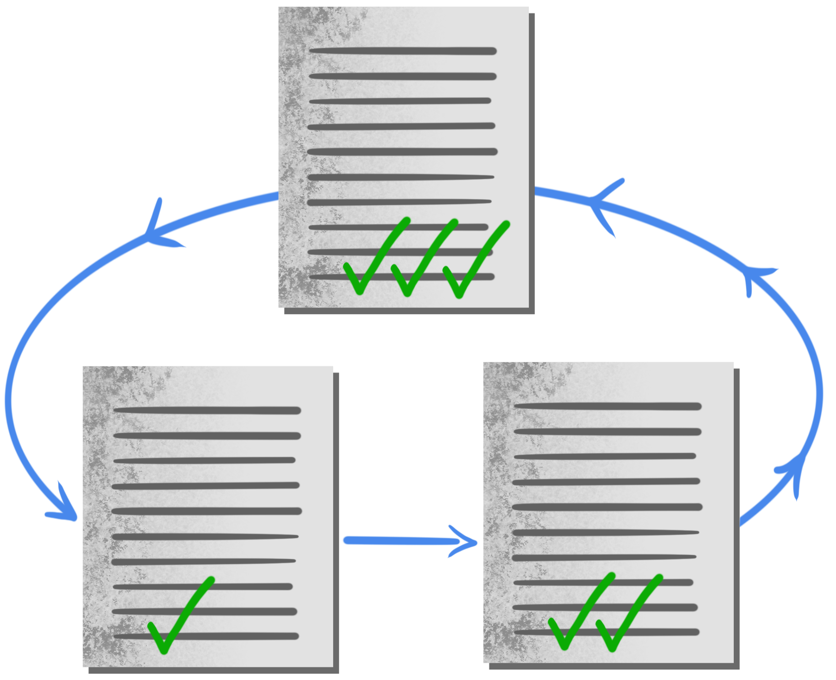



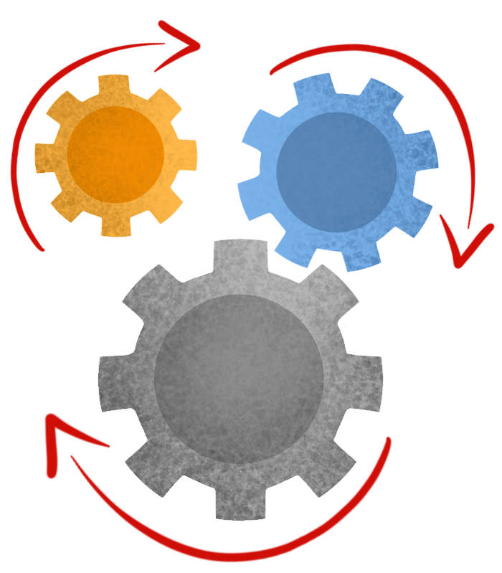



Principios del Sistema MRV de las acciones de mitigación
4.
ART. 9 RESOLUCIÓN 1447 DE 2018
Confiabilidad
Comparabilidad
Consistencia
Exactitud
Exhaustividad
Integrabilidad
Pertinencia
Transparencia
Evitar doble contabilidad

Slide 13
Marco conceptual del SCRR-GEI
4.
SCRR-GEI
Módulo de información Básica
Contabilidad
Reportes
Consultas
Entradas de datos
¿Qué es?
Docs. Técnicos
Objetivos
Actores
Marco Normativo
Bases de datos
Gráfico
Datos externos
Información del módulo
Ejecución de cálculos
Bases de datos
Análisis de resultados y gráfico
Docs. De soporte
Información del módulo
Descripción NDC
Seguimiento NDC [Nacional, Sectorial]
Medidas de mitigación [sectorial]
Otros reportes
(Art. 6, BTR)
Docs. De soporte
Información del módulo
Descripción NDC
Seguimiento NDC [Nacional, Sectorial]
Medidas de mitigación [Nacional, Sectorial]
Otras consultas
Información del módulo
Reglas de contabilidad
Tutorial
Protocolos SNC
Historia de usuario.
Levantamiento de requerimientos.
Prototipos de pantallas.
Agrupadores
Transacción / rutinas
Informativas
Salidas

Slide 14

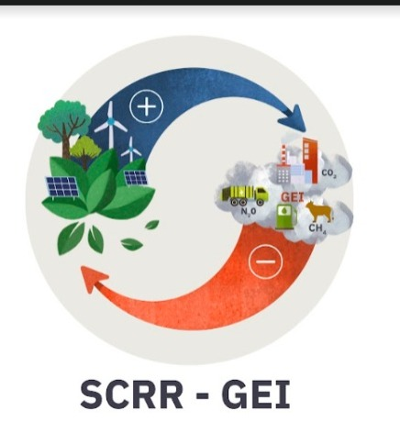
Funciones del SCRR-GEI
Recopilar de manera organizada la información necesaria para la contabilidad.
Procesar la información de entrada para la contabilidad de conformidad con los protocolos y reglas de contabilidad.
Garantizar los resultados de la contabilidad en el marco de los principios de Monitoreo, Reporte y Verificación.
Suministrar la información sobre los avances en el cumplimiento de las metas de los instrumentos de planificación a nivel nacional, departamental y/o sectorial.
Generar los reportes de contabilidad que se requieran, de acuerdo con lo establecido en las modalidades, procedimientos y guías del Marco Reforzado de Transparencia del Acuerdo de París.
1
2
3
4
5

Slide 15

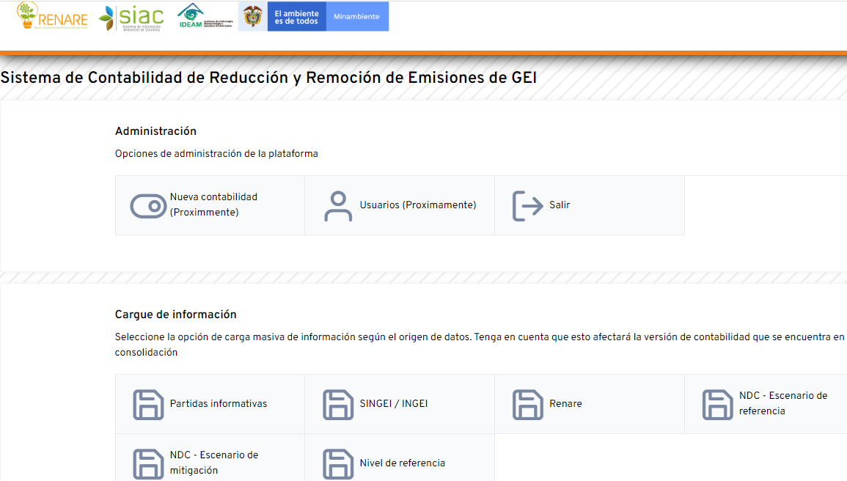
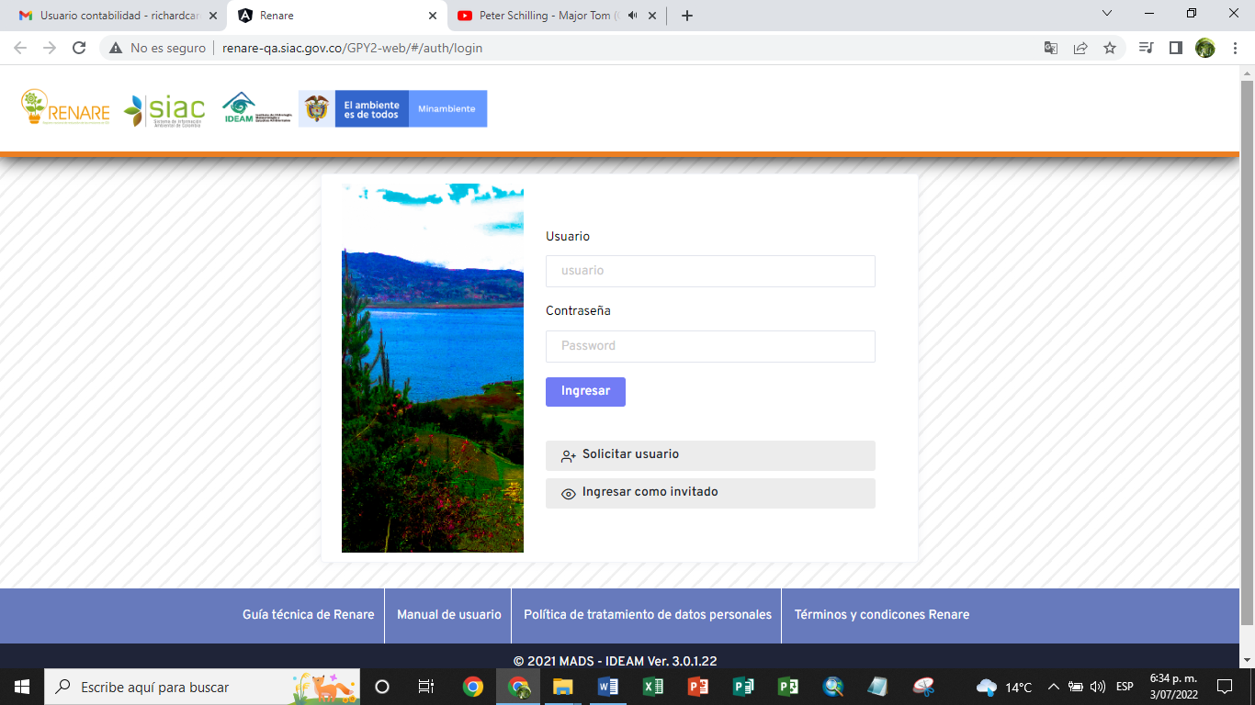
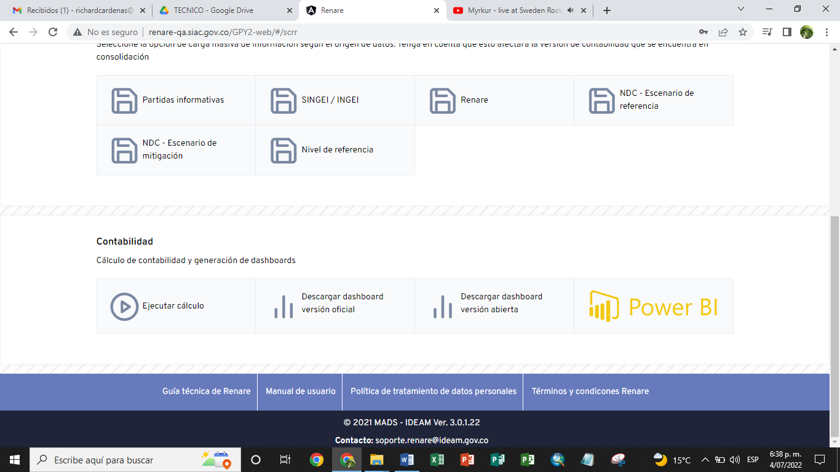
Desarrollo tecnológico
Plataforma de aterrizaje

Slide 16





Flujo de información del SCRR-GEI
5.
Información de entrada
Proceso e interoperabilidad
Salidas
protocolos
Tecnologías
Reglas de contabilidad
SCRR-GEI
Dar cuenta en el cumplimiento de las metas nacionales de cambio climático.
Reportes de contabilidad requeridos.
Estadísticas sobre la gestión del cambio climático.
NDC

Slide 17
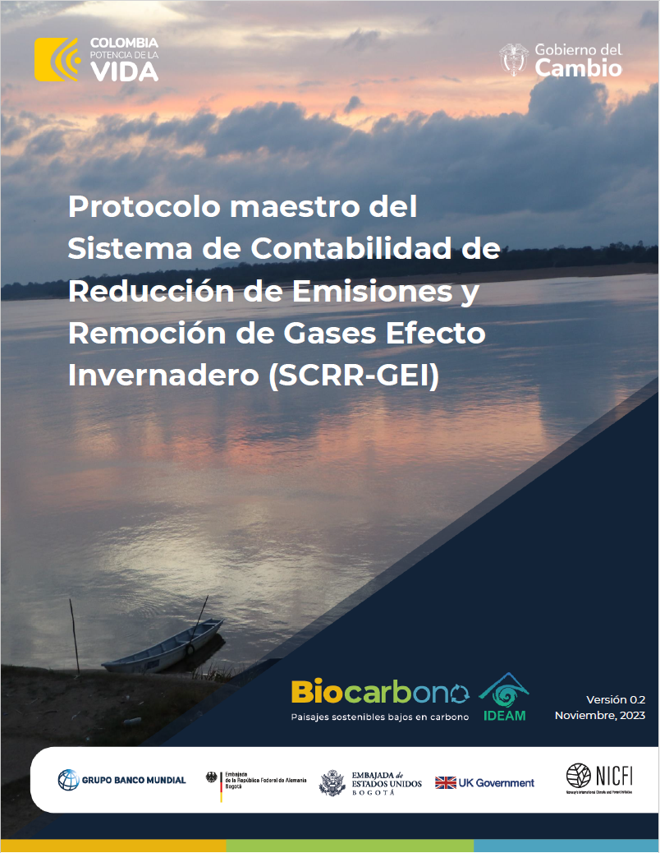
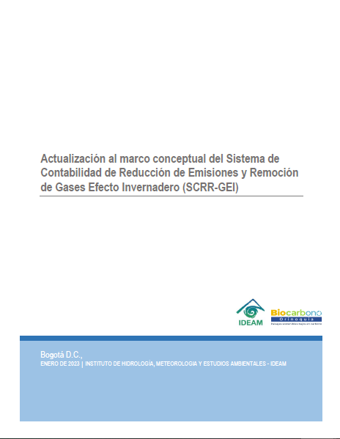
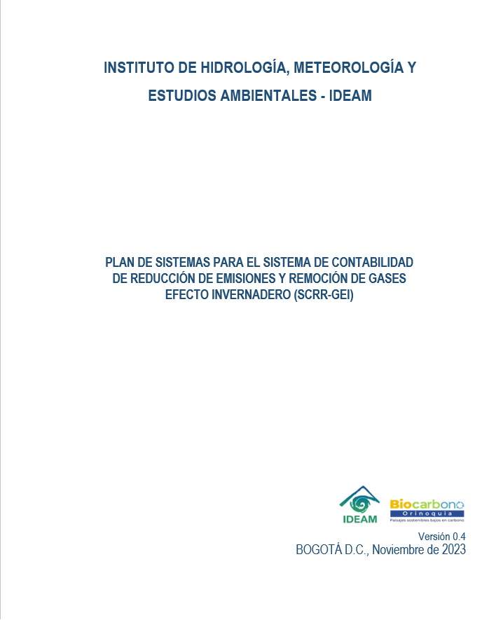
6. Avances
Actualización Marco conceptual del SCRR-GEI
(Oct, 2023)
Actualización Plan de sistemas del SCRR-GEI (Interno)
(Jul, 2024)
Protocolo maestro del SCRR-GEI
(Nov, 2023)
Documento de reglas de contabilidad
Levantamiento de requerimientos
(Desarrollo evolutivo)
Conceptualización portal web
Insumos técnicos

Slide 18
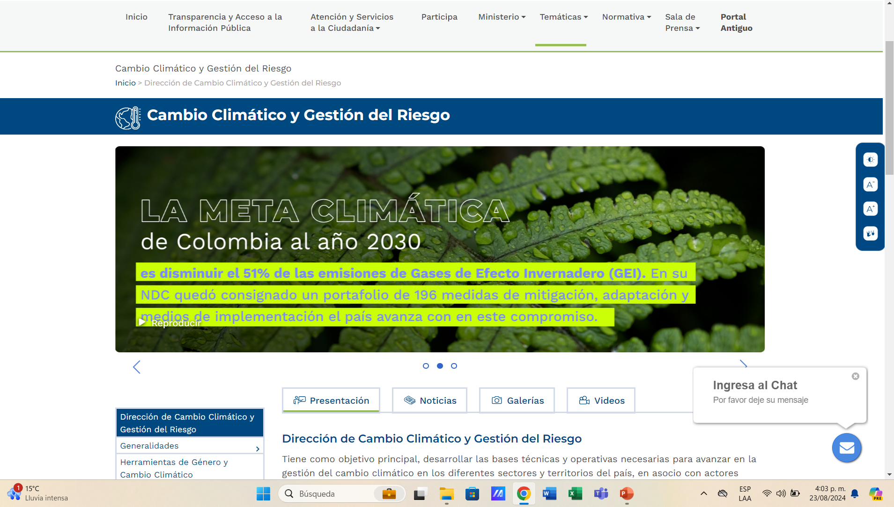
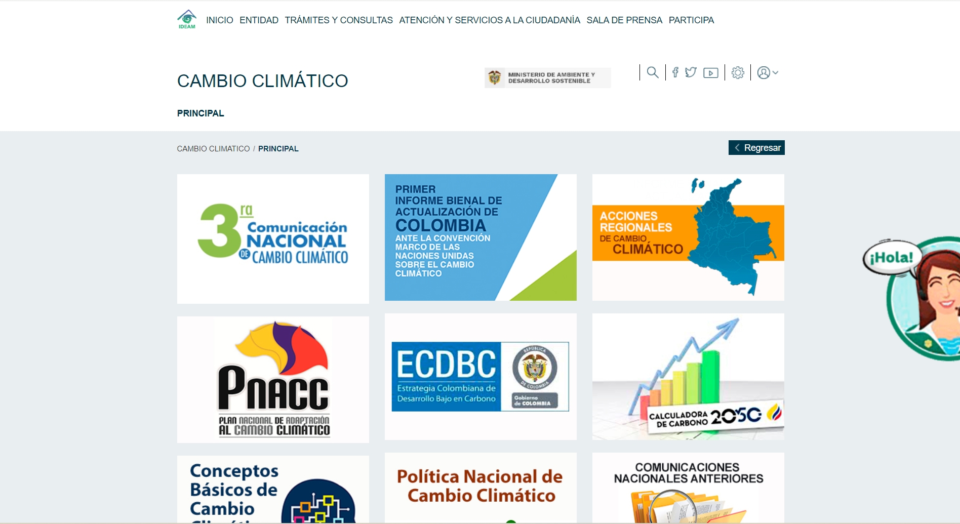
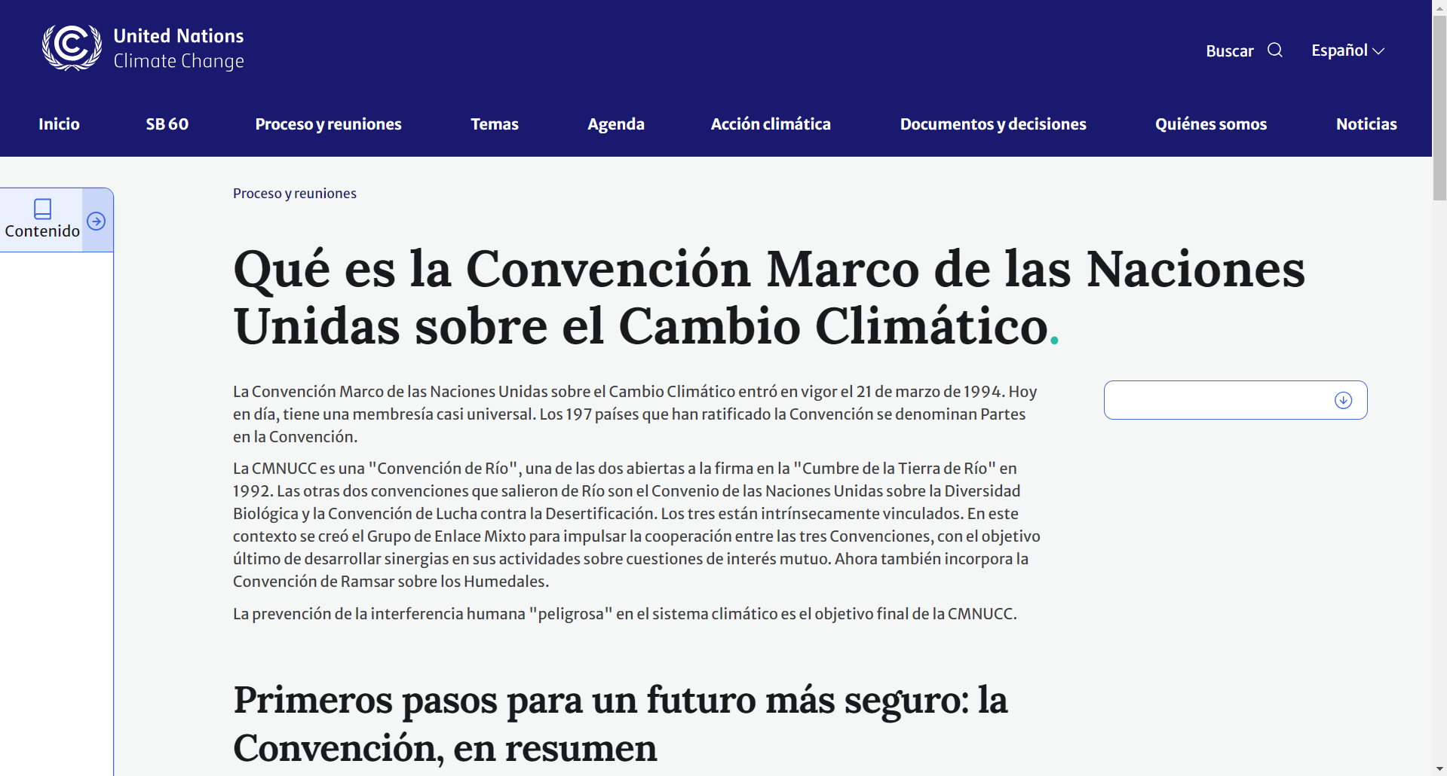



Divulgación de la información de cambio climático
7.
Acuerdo No. 001 de 2016 (CITCCC)
Canales de difusión
SISCLIMA
Decreto 298 de 2016
Comite Técnico
MADS
Comité de Informacion Técnica y Científica de Cambio Climatico
IDEAM
Comité de Gestión Financiera
DNP
Comité de Asuntos internacionales
Cancillería
Comision Intersectorial de Cambio Climático- CICC
MADS-DNP
9 Nodos regionales de Cambio Climático
Coordinación regional
Portales web
Documentos y Guías
Figura 5. El CITCCC en el marco del SISCLIMA.
Redes sociales

Slide 19


